Slide 1


ENCUENTRO SUR-SUR SOBRE REGISTRO DE CONTRIBUYENTES
La Antigua, Guatemala del 26 al 30 de agosto de 2013
La arquitectura de las bases de datos censales. Entrada de datos. Tipos de declaraciones. Ayudas y facilidades para la cumplimentación, presentación y pago de las declaraciones. La presentación telemática de registros.
EUROSOCIAL: Encuentro SUR-SUR sobre Registro de contribuyentes. Guatemala Agosto 2013
Notes:
PORTADA

Slide 2
La arquitectura de las bases de datos censales
DATOS IDENTIFICATIVOS
IDEN
...
Censos
Autol.
Liq.
Decl.
Fisc.
Decl.
Infor.
Infor.
Imput.
Act.de
Gest.
Actas.
Recur
sos
Devol.
Infor.
Recau
(SIR)
Obligados
Módulos.
AA.EE.
GG.EE.
Exportad.
Ingresos.
Solic.Dev.
Negativas.
Compens.
Etc.
I.R.P.F.
I..V.A.
I.s.Socied.
Ret.G.E.
No Resid.
Ret.R.T.190Ret.R.C.193Op.Terc.347Op.Intr.349
P.Hip., Etc.
Rent.Trab.
Intereses,
Dividendos etc.
Requer.
Exp.Sanc.
Exp.Rec.
Liquid.
Etc..
Actas Insp. Actas Ad.
Actas Mod.
Sanc.Actas.
Recursos
Reclamac.
Devol.Regl.
Dev.Ing.InDev.Actas
Dev.Espec.
Etc.
Rec.Vol y Ejec. Liq. AT.y Ext.
Embargos,
Aplaz. Etc.

Slide 3
La arquitectura de las bases de datos censales
APLICACIONES DE ENTRADA DE DATOS
¿Cómo es la BDC?
Estructura
Única de
Datos
APLICACIONES DE INSPECCIÓN FINANCIERA
APLICACIONES DE GESTIÓN TRIBUTARIA
BDC
Conjunto de Sistemas Informáticos Inter-relacionados
OTRAS APLICACIONES (DIRECCIÓN, EE.FF., AUDITORIA, ETC.)
APLICACIONES GENERALES
Contribuyentes
Corporativa
Centralizada
APLICACIONES DE RECAUDACIÓN
Consolidada

Slide 4
La declaración censal: Modelo 036
La declaración censal, es la herramienta esencial para la formación del CEPR y debe permitir que se comuniquen todos los datos, ya sean básicos o específicos, por parte de cada empresario, profesional o retenedor y además, las variaciones respecto de la información que contiene en el momento más cercano a que se produzcan.

Slide 5
Entrada de datos en el sistema de información censal
Tipos de declaraciones I
Declaraciones censales: Modelos
Finalidad: Inscripción, modificación de datos censales y/o baja en los diferentes Registros de contribuyentes
MODELO 030: Comunicación de cambio de domicilio o de variación de datos personales o familiares
MODELO 036: Declaración censal de alta, modificación y baja en el censo de Emp./Prof./ Ret.
MODELO 037: Declaración censal simplificada
MODELO 840: Declaración del Impuesto sobre Actividades Económicas
MODELO D-100: Declaración Anual Renta personas físicas I.R.P.F

Slide 6
Entrada de datos en el sistema de información censal
Tipos de declaraciones II
Declaraciones fiscales
Finalidad:xPosibilitar el cumplimiento de las obligaciones tributarias
Declaración-liquidación
Datos fiscales y liquidación
Doc. de Ingreso / Devolución (Información contable)
Documento para ingresar o solicitar devolución del resultado de la liquidación
Declaraciones informativas
Su finalidad es de carácter informativo, y proporcionan información sobre todo tipo de rendimientos, de bienes inmuebles, de préstamos hipotecarios, operaciones de compraventa, consumos eléctricos etc

Slide 7
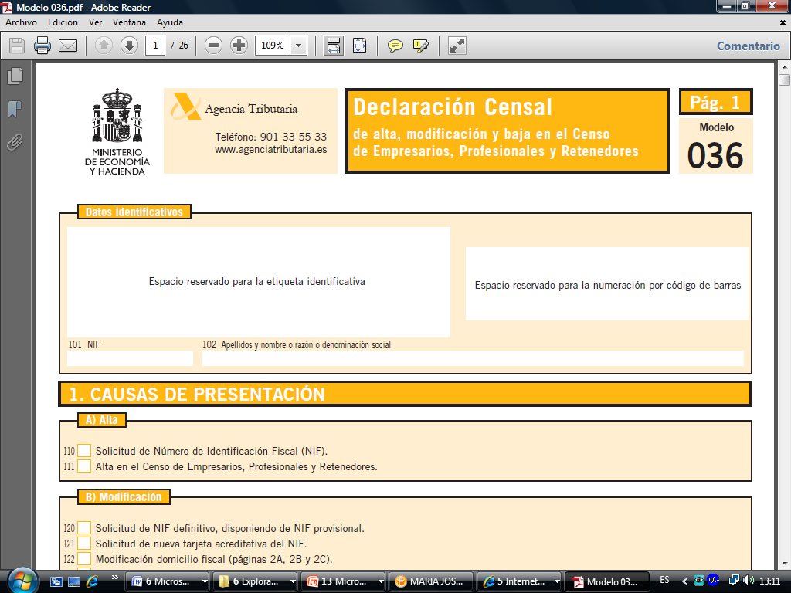

Slide 8
Modelo 036: Alta y solicitud de NIF
Declaración Censal de Alta en el Censo de EPR
Fines para los que se utiliza
Solicitar NIF
Renunciar a regímenes aplicables en IRPF e IVA
Comunicar aspectos relevantes para la correcta tributación en el IVA: declarar si es declaración previa al inicio de actividades, proponer porcentaje prorrata...
Señalar sujeción o no al Impuesto sobre Sociedades, u optar por la forma de realizar los pagos a cuenta.
Comunicar periodicidad autoliquidaciones de retenciones cuenta por determinadas entidades
Solicitar la inclusión en el Registro de Operadores Intracomunitarios

Slide 9
Modelo 036: Modificación de datos censales
B. Declaración Censal de modificación de datos
En particular servirá para comunicar:
Solicitud NIF definitivo, disponiendo de provisional
Cambios de domicilio fiscal
Solicitud de inclusión en el Registro de Operadores Intracomunitarios
Cese de actividades sujetas al IVA, o de baja en ROI, cuando estas situaciones no determinen baja en censo de EPR
Opciones, renuncias, revocaciones a renuncias que manifiesten criterio distinto al que venían aplicando
Inicios de nueva actividad empresarial o profesional
Solicitud de inscripción en el Registro de Exportadores

Slide 10
Modelo 036: Modificación de datos censales
B. Declaración Censal de modificación de datos
b) No será necesario presentarla cuando:
Se produzcan variaciones de socios, miembros o partícipes de las entidades, una vez inscritas en el correspondiente registro público
La modificación censal se haya producido a iniciativa de un órgano de la Administración en el ejercicio de sus facultades
c) Plazo para su presentación
Regla general: Un mes desde la modificación
La normativa señala plazos concretos en algunos supuestos

Slide 11
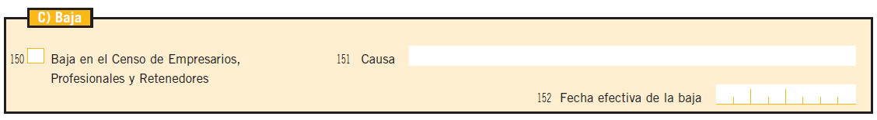
Modelo 036: Baja en el CEPR
C. Declaración Censal de Baja
Obligados a presentarla
Quienes cesen en el desarrollo de TODAS sus actividades empresariales o profesionales
Quienes no siendo empresarios ni profesionales dejen de satisfacer rendimientos sujetos a retención o ingreso a cuenta

Slide 12
Ayudas I. Partición del Modelo 036
Modificación de mis datos censales en INTERNET: El contribuyente puede modificar su información censal a partir de los valores que la propia AEAT posee para cada una de las casillas que desee modificar
Para el Contribuyente
Para la AEAT
Se proporciona una nueva vía mas sencilla para modificar la información censal (no haciendo necesaria la presentación de un modelo 036)
El contribuyente podrá conocer de forma instantánea si los cambios han podido ser aplicados
Se evitan confusiones al contribuyente al poder éste acceder a la información censal que la propia AEAT posee antes de solicitar su modificación
Se proporcionan las mismas garantías de seguridad existentes en la presentación del 036 completo, obteniendo un recibo de presentación a modo de justificante
Fácilmente accesible. El contribuyente podrá acceder desde diversos puntos a modificar sus datos censales
Actualización automática en el censo evitando tratamientos manuales por parte de los funcionarios con el consiguiente ahorro de costes y prevención de posibles retrasos en la aplicación
Se evitan errores, que actualmente han de ser atendidos por los funcionarios, al poder el contribuyente modificar su información censal en base a la existente ya en la AEAT
Se potencia aún mas el canal internet, ya que la posibilidad de presentar la modificación censal particionada estará sólo disponible en internet
Abre la vía a la corrección de incidencias censales aprovechando el acceso del contribuyente para realizar otras gestiones
Contribuye a aumentar la transparencia, de la AEAT de cara al contribuyente, al proporcionar a éste la información censal que de él consta

Slide 13
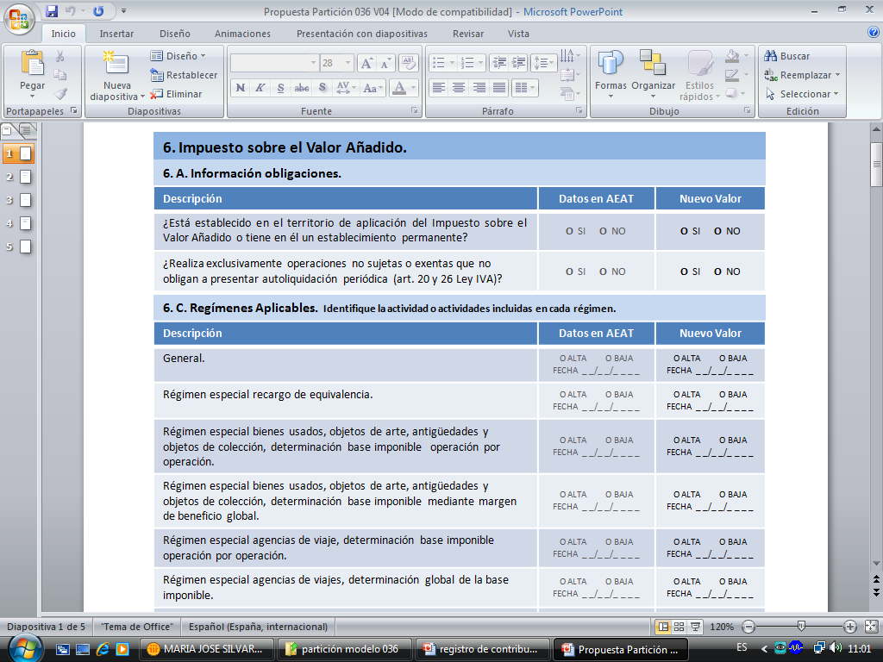
Ayudas I. Partición del Modelo 036
Modificación de mis datos censales

Slide 14
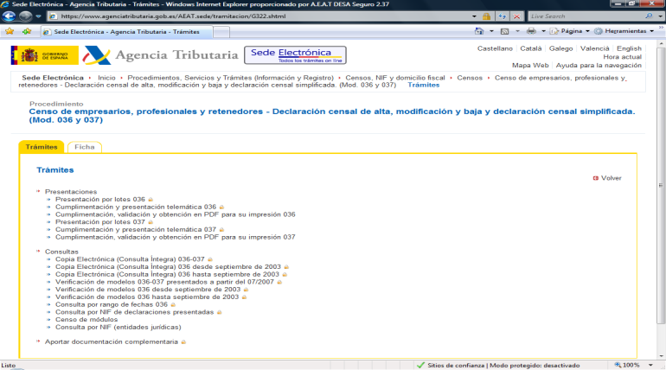
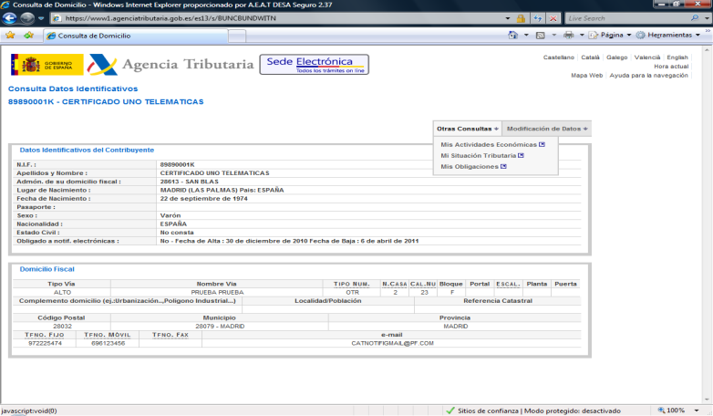

Ayudas I. Partición del Modelo 036
Modificación de mis datos censales
Desde la Sede, junto a los trámites del 030, 036 y 037
Desde “Mis datos censales”, bajo la pestaña de otras consultas
Desde otras aplicaciones (Datos fiscales, borrador, etc.) para resolver posibles incidencias

Slide 15
Ayudas II
Ayudas para la Cumplimentación, presentación y pago de declaraciones:
Normalización de formularios de declaraciones
Etiquetas identificativas adhesivas
Programas de ayuda para confección de declaraciones
Uso de códigos de barras y puntos multifilas PDF-417
Presentación de declaraciones en soportes magnéticos (cintas, cartuchos y disquetes magnéticos, CDs…)

Slide 16
Ayudas - III
Ayudas para la Cumplimentación, presentación y pago de declaraciones:
Formularios electrónicos de declaraciones.
Formularios para imprimir y rellenar manualmente
Formularios PDF Adobe con código ejecutable incorporado para facilitar la cumplimentación
Formularios HTML / XML para rellenar y presentar Online
Formularios para generar declaraciones y guardar en fichero para validar y/o presentar posteriormente
Validación Online de declaraciones a través de Internet
Presentación telemática de declaraciones por INTERNET
Presentación telemática de declaraciones por EDITRAN

Slide 17
Ayudas - IV
Ayudas para la Cumplimentación, presentación y pago de declaraciones:
Comunicación de errores y posibilidad de corrección de los mismos por Internet
Confección de borradores de declaración:
Confeccionado por el contribuyente (Aplic. Web interactiva)
Impresión, Firma manuscrita y presentación en papel
Guardar, Firma electrónica y presentación telemática
Confeccionados por la AEAT, con datos de terceros. Se envían por Correo, y/o se ponen disponible en Web. Opciones del contribuyente:
No presentar (ignorar el borrador de declaración)
Rectificar datos y confirmar, es decir, presentar
Confirmar

Slide 18
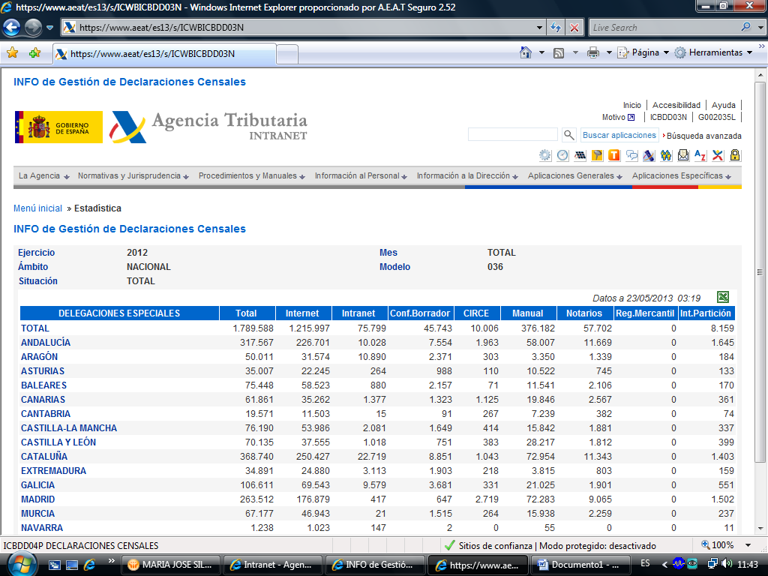
INFO de Gestión de declaraciones censales

Slide 19

www.agenciatributaria.es
Notes:
CONTRAPORTADA

